Slide 1
NLP&AI 연구실 세미나 (02/09, Thu)
(1)
(2)
(3)
김진성

Slide 2
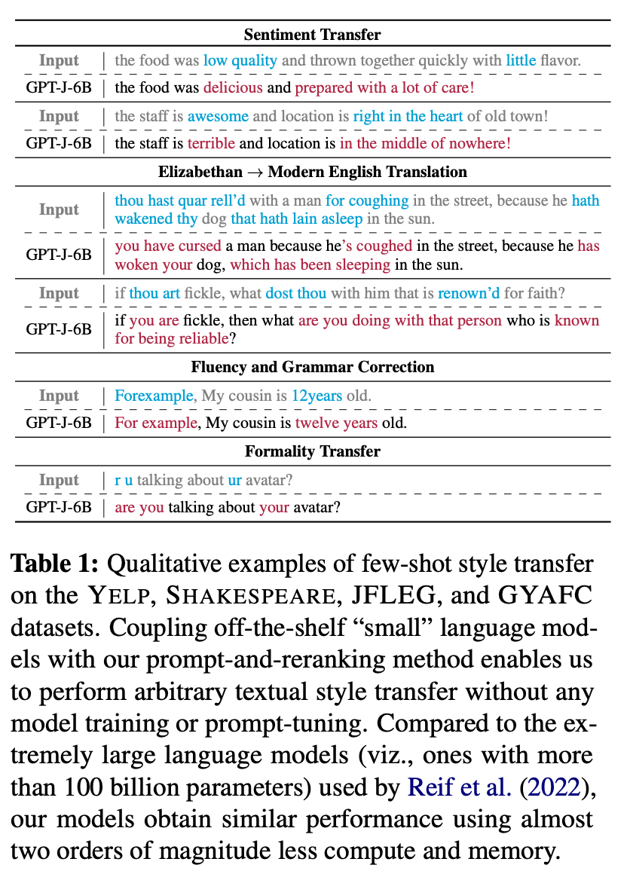
Motivation
Prompt-and-Rerank
* Textual Style Transfer (TST) ?
- To transform a text into any given style using PLM
- without changing its main semantic content, structure

Slide 3
Motivation
Prompt-and-Rerank
* Arbitrary TST ?
- 과거의 NLG 커뮤니티에서 TST 연구는, 특정 스타일로의 (e.g., 감정 변환) 변환을 위해 하나의 말뭉치를 별도로
사용하는 연구가 주를 이룸
→ 이러한 패러다임은 TST 연구를 단순하고 제한되게 만듦.
- 따라서, general formulation 을 가지고 범용적으로, inference time 에 user 에 의해 지정된 임의의
arbitrary style 로의 text transformation 하는 연구의 필요성 대두.

Slide 4
Motivation
Prompt-and-Rerank
* Problem Statement
- 타 도메인에서 natural language prompting 이 성공한 것에서 영감을 받아서,
Prompt-based zero- and few-shot approach 를 통해 arbitrary TST 를 수행하고자 함.
- 즉, source text 를 포함한 prompt 를 사용하여 desired transfer type 을 구체화함.
(선택적으로 a few examples 제공하기도 하고)
- 그 다음에 어떤 추가적인 학습이나 튜닝 없이 바로 PLM 을 통해 target stylized text 를 생성하고자 함.
- GPT-3 같은 모델 쓰면 당연히 잘 할테지만, 대부분 연구자들에게는 접근성이 낮으므로,
reasonably-sized models 를 사용해서 능력 체크를 할 것.

Slide 5
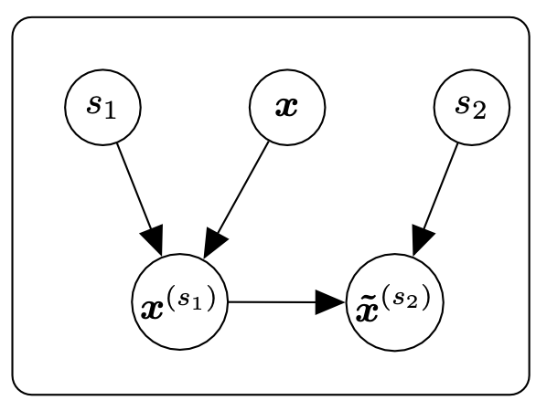
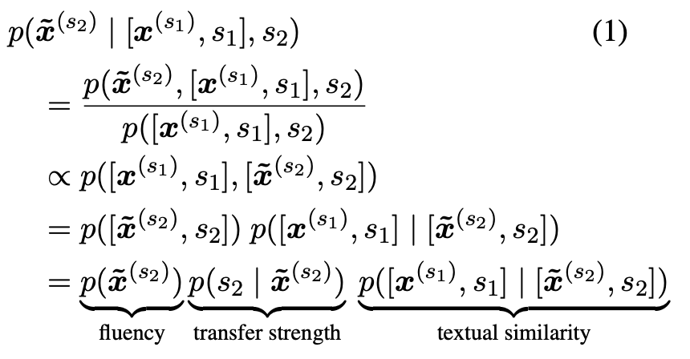
Method
Prompt-and-Rerank
* Problem Formulation
- TST task 를 세 가지 구성 요소로 분해하여, TST 태스크의 수학적 수식에 근거함.
- 1) Textual Similarity, 2) Target Style Strength, 3) Fluency
- 목표 : text x (추상적 의미 상태) 가 s1 style 로 쓰인 text $x^{(s_{1})}$을 ${\tilde{x}}^{(S_{2})}$로 변환 (GT $x^{(s_{2})}$에 가까워지도록)

Slide 6
Method
Prompt-and-Rerank
* Problem Formulation
- 1) Textual Similarity, 2) Target Style Strength, 3) Fluency
- fluency : output 의 overall fluency ?
- transfer strength : output 이 target style 로 쓰여졌는지 ?
- textual similarity : input 과 output texts 간의 correspondence (일종의 proxy)

Slide 7
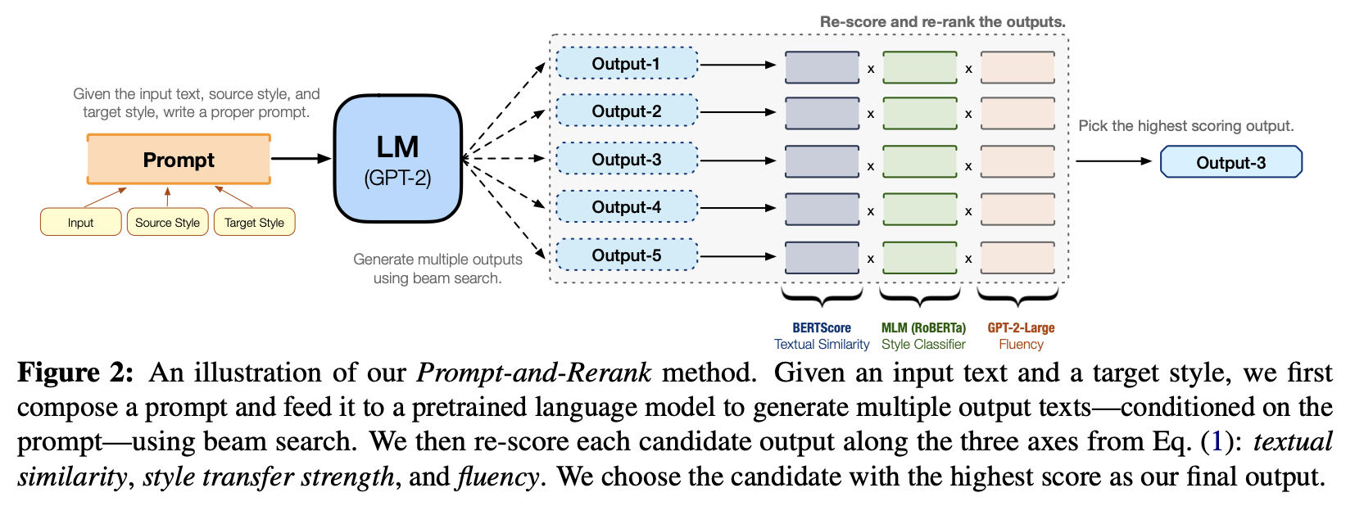
Method
Prompt-and-Rerank
* Prompt-and-Rerank : Overview
- Prompt-based re-ranking algorithm
- zero- or few-shot prompting 을 사용하여 target style 의 generated candidates set 을 획득.
→ 앞에 제시한 세 가지 요소를 반영한 수식을 사용하여 이 candidates 를 Rerank 수행.

Slide 8
Method
Prompt-and-Rerank
* Prompt-and-Rerank (1) : Prompt Construction
- Using pre-defined prompt template
1) Delimiter-pairs
- text x 의 앞뒤 마커가 동일한 경우, 앞뒤 마커가 다른 경우 등
10 가지 구두점 마커 달리 해가면서 붙여서 성능 비교.
2) Prompt Phrasing
- 수기로 작성한 네 가지 discrete 템플릿 (Hard-Prompting)
- [d1], [d2] 는 위에서 선택한 구분자 쌍

Slide 9
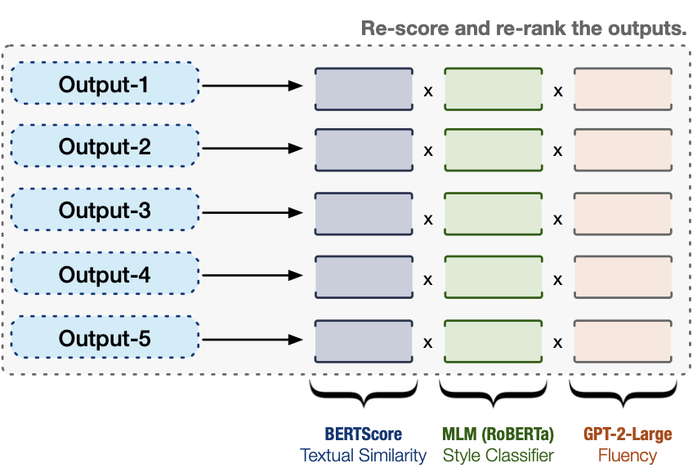
Method
Prompt-and-Rerank
* Prompt-and-Rerank (2) : Rerank
- 위 수식을 고려하여, 세 가지 Calculation 적용
- Fluency : 각 candidate text 의 overall likelihood 계산 (GPT-2 Large)
- Transfer strength : MLM 방식으로 치환 (RoBERTa)
→ ${\tilde{x}}_{i}^{(s_{2})}$가 주어질 때, “The following text is <mask>: [${\tilde{x}}_{i}^{(s_{2})}$]” 문제로 변환하고,
vocab. 을 original 이 아니고 S = {s1, s2} 로 제한하여 S 안에서 맞추게 함.
- Textual similarity : 두 texts 간의 BERTScore 를 측정
→ 즉, BERTScore($x^{{(s}_{1})}$, $x^{{(s}_{2})}$)
- 마지막으로 상기 세 가지 score 를 곱해서 가장 높은 스코어를 가진 output 을 고름.

Slide 10
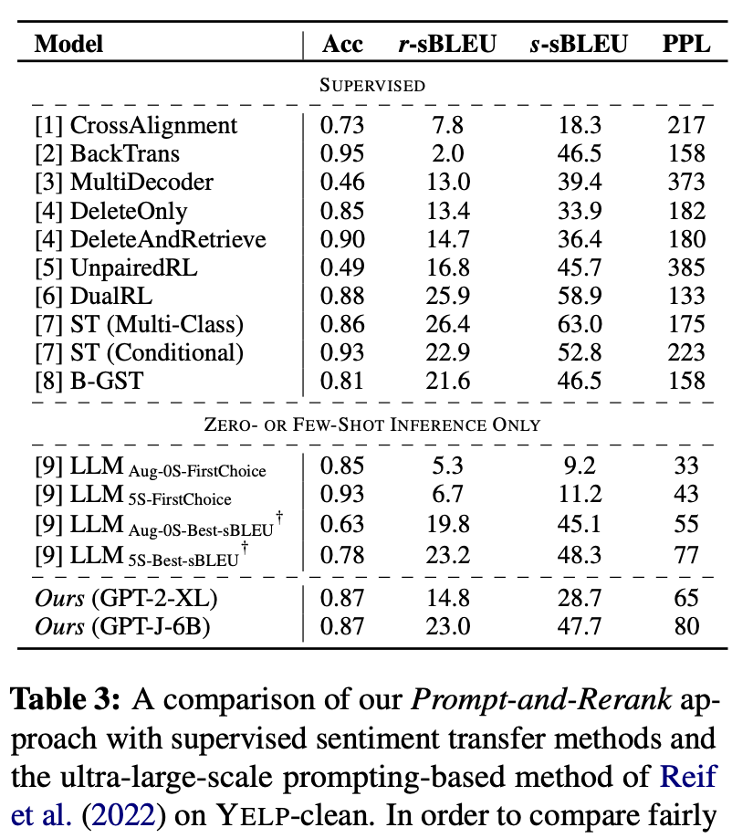
Experiments
Prompt-and-Rerank
* Results
- 작은 규모의 PLM 만을 가지고도, 학습 없이도
해당 태스크에 지도 학습한 모델들 혹은
LLM (람다) 사용한 SOTA 에 준하는 성능을 기록함.

Slide 11
Analysis
Prompt-and-Rerank
* Human Evaluation Results
- 작은 규모의 PLM 만을 가지고도, 학습 없이도
해당 태스크에 지도 학습한 모델들 혹은
LLM (람다) 사용한 SOTA 에 준하는 성능을 기록함.

Slide 12
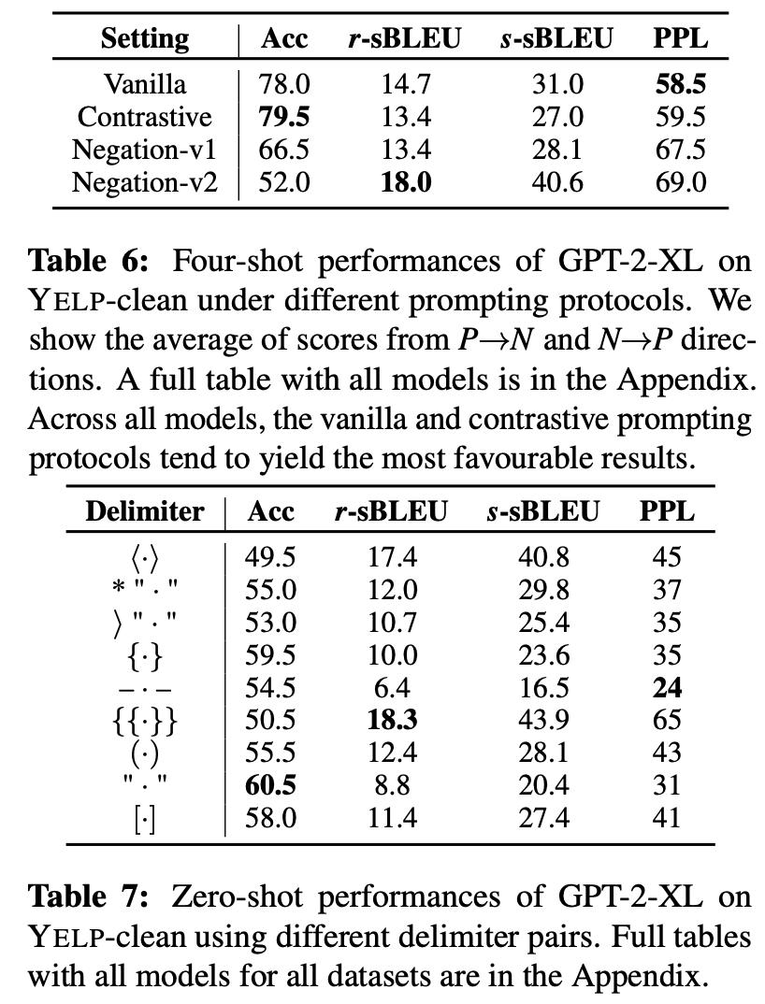
Analysis
Prompt-and-Rerank
* Prompt design
- Prompt 구성에 따른 성능 차이 분석

Slide 13
Implications
Prompt-and-Rerank
* 잘한 점?
- 일단 성능. (심지어 학습 모델 or LLM 사용 연구에 준하는)
- 분석 많음.
- 고정 관념을 깸.
→ 학습 없이 인퍼만 돌려서는 못 붙을거 같은데..
..붙었네?
- 뻔뻔함. (아.. 이거 맞나..? 싶어도 일단 우기고 보자.)
→ 뭐라도 말 붙여서 컨텐츠 만들어내는게 중요하고,
좀 그렇다 싶으면 풋노트로 빼더라도..
Notes:
- roberta 학습 안 했나?
- 수식 비례한다로 처리한거(x1 은 이미 주어진거니까, 즉, distribution 은 이미 아니까 상수로 보고)
- 단어 몇 개 바꾼게 오히려 좋을거 같은데? (MLM 학습한거 아니니까)
- 애초에 소극적 변환이 목표임

Slide 14
Motivation
* Previous approaches
- Sequence-to-sequence 방식
. source style text → target style text
→ semantic content preservation 이 어렵다는 단점 존재.
→ Generative models 의 intrinsic knowledge 에 의존하므로.
- Masking-Filling 방식
. Source text 의 stylistic words 를 masking 하고, 해당 부분을 target style words 로 대체
→ stylistic words 를 주로 average attention scores 를 사용해서 선택하는데,
attention distribution 이 insignificant 할 경우, non-stylistic words 를 삭제 하는 단점 발생.
. 주로 BERT 를 사용하는데, style classifier 로 supervision 해서 채우거나,
target domain 에서 similar attributes 를 가진 retrieved words 로 filling 함.
→ diversity and semantic consistency 보장 안 됨.

Slide 15
Motivation
* Problem Statement
- 하지만, 앞선 Mask filling 방식에서 결여되어 있는 diversity and semantic consistency 는
TST 태스크에서 중요한 요소임.
- 특히, target domain 의 semantically-consistent counterpart 로 대체되어야만 함.
e.g.) “fast” → “slow”, “worst” → “best” (o), “poor” (x)
➔ 결국, filled words 의 diversity 와 consistency 가 부족한 Mask filling 기법의 한계를 극복해보고자 함.

Slide 16
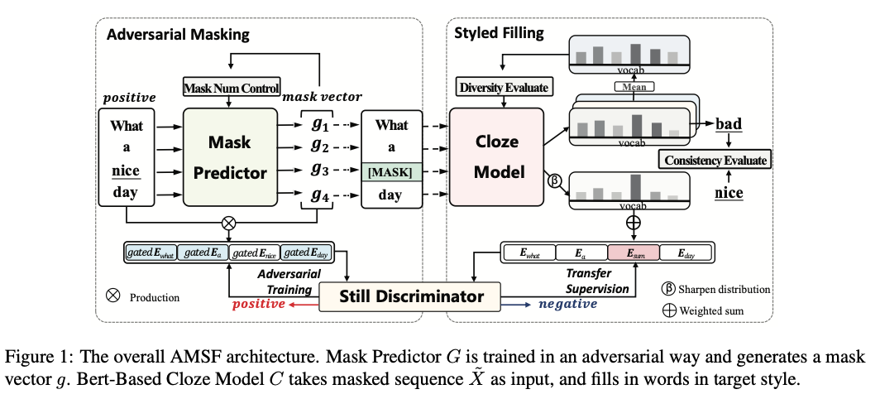
Method
* Adversarial Masking and Styled Filling approach (AMSF)
-

Slide 17
Method
* Adversarial Masking and Styled Filling approach (AMSF)
- Source domain corpus 와 Target domain corpus 가 둘 다 존재할 때,
- 세 phases 로 훈련
1) stylistic words 의 위치를 찍는 mask vector ([0,1,1...]) 를 만드는 Mask Predictor
2) MLM model 을 target-style 로 사전 학습
3) MLM model 을 source-style 에 파인튜닝 (supervised by 학습된 classifier, Discriminator)

Slide 18
Method
* Adversarial Masking and Styled Filling approach (AMSF)
<Mask Predictor> : stylistic words 식별
- text X 를 입력으로 받아 mask vector 산출.
(0 – masking – style word, 1 – 유지 – content word)
e.g.) “The waiters are friendly and nice.” → [1,1,1,0,1,0]
- adversarial gating strategy 로 마스킹 품질 UP
. Gate Generator - Discriminator 를 adversarial training.
(Discriminator : masked input 으로부터 source style 을 식별.)
- masked words 의 수 제한 (non-stylistic words 의 삭제 방지).
- source/target 양쪽 말뭉치 모두(합친거)에 학습.

Slide 19
Method
* Adversarial Masking and Styled Filling approach (AMSF)
<Mask Predictor> : stylistic words 식별
- Gate Generator
. BERT 로 input X 인코딩 (hidden states 시퀀스 획득)
. 모든 hidden states 의 평균 vector $\overline{h}$ 를 획득
. X의 t번째 단어에 대한 binary indictor g_t
→ sigmoid, 0 or 1 어디에 가까운지
. # of mask control : 필요한 수보다 더 많은 단어를 마스킹하는 것을 방지,
→ Generator loss 에 regularization.

Slide 20
Method
* Adversarial Masking and Styled Filling approach (AMSF)
<Mask Predictor> : stylistic words 식별
- Discriminator
. 입력 : Masked word embedding sequence u
. 문장 X 의 t 번째 단어의 임베딩 x_t 에 대해, x~_t 는
. u = [g1x1, g2x2, … , gtxt, …]
→ u 가 s1(소스), s2(타겟)) 중 어디에 속하는지 classify (0←→ 1, softmax)
. Source, target 양쪽 코퍼스에 모두(합친거) 학습.

Slide 21
Method
* Adversarial Masking and Styled Filling approach (AMSF)
<Mask Predictor> : stylistic words 식별
- Adversarial training
. Generator 와 Discriminator 는 iteratively trained (joint loss)
→ 이렇게 하면,
어떤 다른 통계적 정보 없이도 정확히 stylistic words 에 마스킹 한다!

Slide 22
Method
* Adversarial Masking and Styled Filling approach (AMSF)
<Stylistic Words Filling module>
- 앞선 Mask Predictor 에 의해 mask vector 를 받아서,
[MASK] 토큰 자리에 MLM 수행. (BERT-base)
- Target 코퍼스로 사전학습한 MLM 모델 준비
(Target 도메인에서 Mask predictor 로 마스킹된 input 에 대하여
[MASK] 복원 훈련)
- 그러나, 문제는 target 도메인에서 사전학습한 MLM 모델은 TST 에 효과적으로 못 쓰는게,
inference 시에 들어오는 입력은 source 도메인이기 때문.
→ 즉, 현재 MLM 모델은 target 의 contexts, distribution 에 맞춰진 상태.

Slide 23
Method
* Adversarial Masking and Styled Filling approach (AMSF)
<Stylistic Words Filling module>
- 이를 위해, target 도메인에 사전 학습된 MLM 모델을
source 코퍼스에 파인 튜닝.
- 앞서 타겟, 소스 양쪽에 다 학습된 style classifier 인 Discriminator 를
supervisor 로서 학습에 재활용.
→ 즉, MLM 모델은 현재 target 분포만 알지만,
Discriminator 는 이미 입력이 source style인지 target style인지 분류 능력이 있으므로.
- Source 코퍼스의 입력이 masking 되어서 들어오면, MLM 모델은 target 도메인 분포로 MLM 수행,
→ 그러면, Discriminator 가 MLM 모델이 만든 sequence of embeddings 을 Target style 로
판별하는 방향으로 학습.
→ 이렇게 하면, Source 도메인의 입력을 target style 의 text 로 맞추도록 조정 가능.

Slide 24
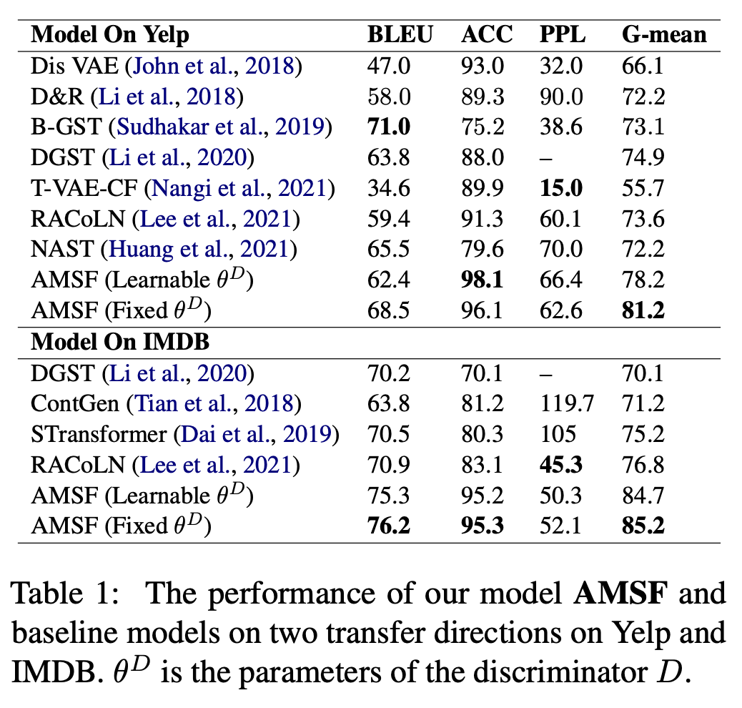
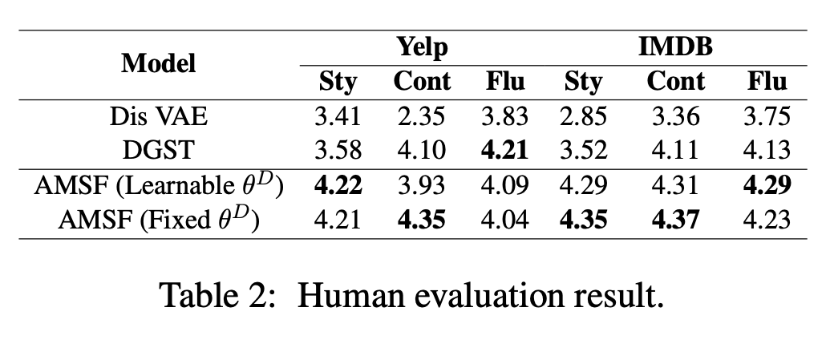
Experiment
* Results
-

Slide 25
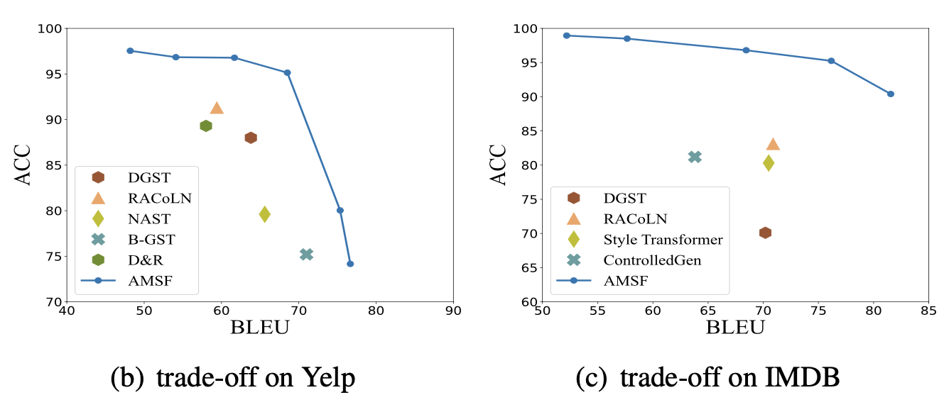
Analysis
* Trade-off between content preservation and transfer accuracy
- 많이 보존을 하면서도 transfer 는 잘 됐다.

Slide 26
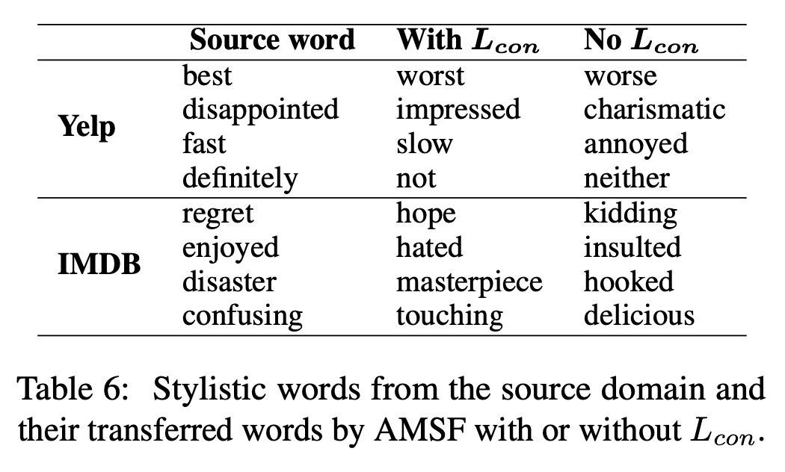
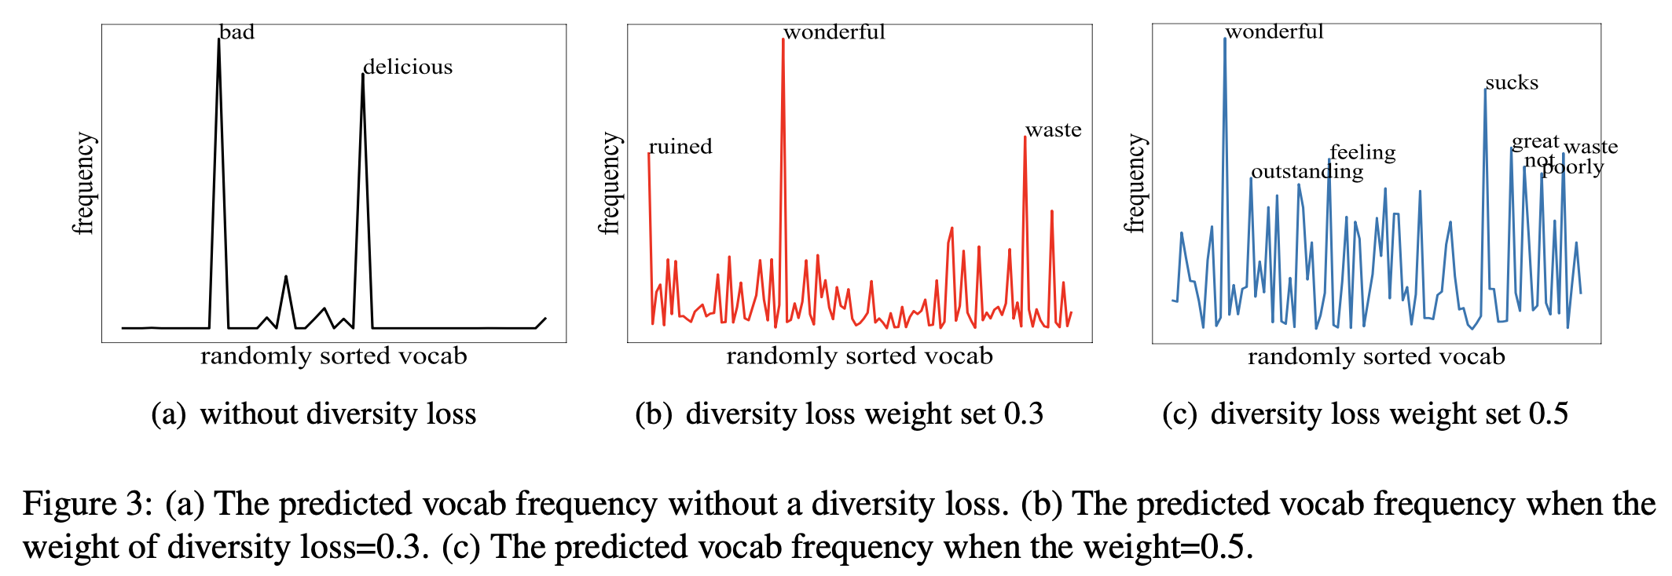
Analysis
* Effectiveness of additional losses
- 넣는게 좋다.

Slide 27
Implications
* 잘한 점?
- 일단 성능.
- 분석 많음.
- 수식을 비롯해서, 이것저것 세심한 설계를 많이 하려고 한 흔적이 보임.
(regularization, diversity, consistency 설계 등)
- 최대한 writing style 을 풀어서 설명하려고 기술함.
(가령, weight sum 을 썼다. 하고 넘어가는게 아니라, 그걸 쓴 이유를 일일이 기술)
* 단점?
- 최대한 writing style 을 풀어서 설명하려고 기술함.
→ 조잡. 깔끔하지 않아서 잘 안 읽힘.
- 모델링을 풀어나가는 방식이 너무 복잡
- 도메인이 한정적.
Notes:
- roberta 학습 안 했나?
- 수식 비례한다로 처리한거(x1 은 이미 주어진거니까, 즉, distribution 은 이미 아니까 상수로 보고)
- 단어 몇 개 바꾼게 오히려 좋을거 같은데? (MLM 학습한거 아니니까)
- 애초에 소극적 변환이 목표임

Slide 28
Motivation
* Segmenting a Long Document
- into topically coherent sections 중요.
- 안 그러면, 독자들이 무엇이 중요한 정보인지 이해하기 어려움.
→ 즉, long doc. 에는 structure 가 중요.
- Document extractive summarization 태스크에서도 section segmentation 이 중요함.
- 그래서, section boundaries 를 예측하는 summarizer 개발.
→ 이를 이용하여 long doc. summary 를 향상.

Slide 29
Method
* Lodoss (Long Document Summarization with Segmentation)
- N 개 문장으로 이루어진 문서 D 에서, K 개의 주요 문장 subset 을 선택하여 요약을 구성.
- Long doc. summary 는 high compression rate 의 태스크이므로, summary-worthy 문장만 골라야 함.

Slide 30
Method
* Robust Sentence Representations
- 각 문장마다 앞뒤에 [CLS], [SEP] 삽입하여, Longformer 를 먼저 태움.
- 각 문장 앞의 [CLS] vector 를 해당 문장의 representation 으로 사용.
- Summarizer
→ Longformer 의 꼭대기에 inter-sentence Transformers 를 두 개 layers 쌓음.
→ context 를 고려하여, salient sentences 를 식별하기 위함.

Slide 31
Method
* Robust Sentence Representations
- 학습을 위해 summarization 과 section segmentation 을 동시에 진행. (joint loss)
- 스코어링:
. y_sum = 1 : i-th 문장이 summary 에 포함됨. (GT: human summary)
. y_seg = 1 : i-th 번째 문장이 section 의 시작 문장임. (GT: 데이터에서 제공하는 구조적 정보, 특히 섹션 구분)
- section boundaries prediction 훈련을 통해, salient content 의 추출 뿐만 아니라,
문서의 구조적 정보까지도 인지할 수 있게 함.

Slide 32
Method
* New Regularizer DPP (determinantal point processes) and Joint Training
- 추출된 문장들 set 의 품질을 측정하는 용도로 고안.
- 다만, 문장 개별적으로가 아니라 collectively (집합적으로) 측정.
→ 즉, 다른 두 훈련 objective 가 sentence-aware 이므로, DPP는 summary-level 고려. (local+global)
- selected sentences set 에 대해, 중복되는 문장 혹은 거의 유사한 문장이 있으면 페널티 부여하는 방식
→ dissimilar from each other 해야 좋은 점수 (consine similarity)

Slide 33
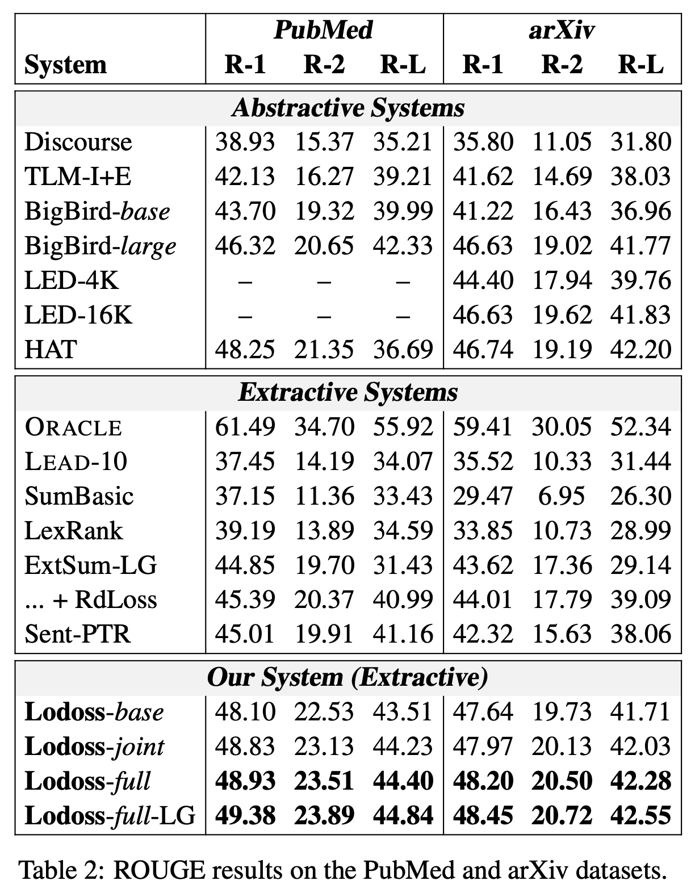
Experiments
* Results
- LG : large encoder (16K tokens)
- 일반 : 4K input

Slide 34
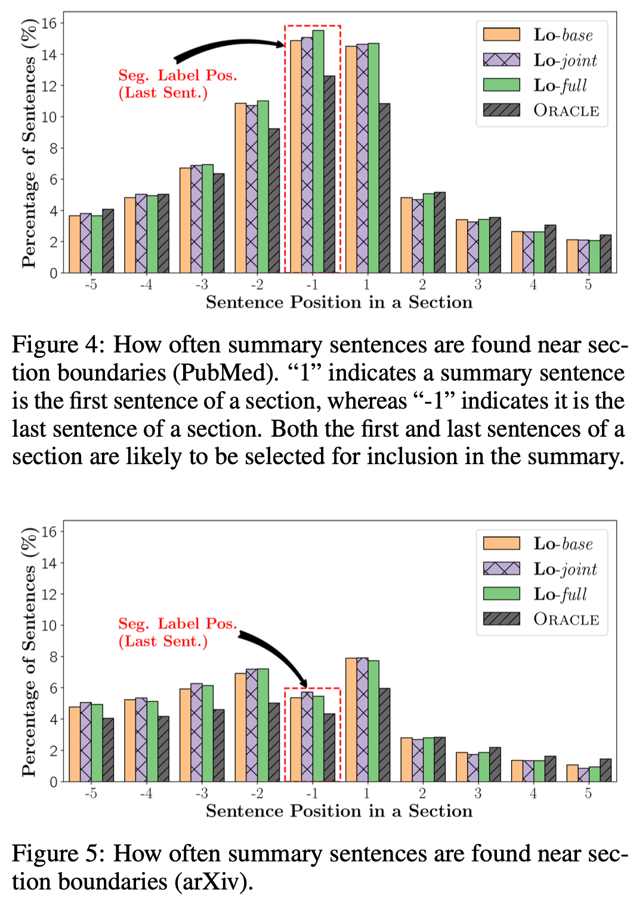
Analysis
* Why section segmentation is necessary
- position “-1” : 섹션 끝 문장, “1” 섹션 첫 문장
→ 즉, 섹션 첫 부분, 끝 부분 쪽에 중요한 문장들이 몰려 있는 경우가 많음.
→ 따라서, 섹션 경계를 구분할줄 알면, 모델이 그 주변 문장들을 summary 할 때 잘 가져올 수 있음.

Slide 35
Implications
* 잘한 점?
- 일단 성능.
- 다양한 분석 많음.
- 말하고자 하는 바 관련한 objective 만 딱 알맞게 설계하고, (두번째 논문처럼 막 덕지덕지하지 않은 느낌)
분석 및 글 서술도 읽고 나면 키워드 머리 속에 남게 깔끔하게 기술.
→ Long document, Extractive summarization, Section segmentation
Notes:
- roberta 학습 안 했나?
- 수식 비례한다로 처리한거(x1 은 이미 주어진거니까, 즉, distribution 은 이미 아니까 상수로 보고)
- 단어 몇 개 바꾼게 오히려 좋을거 같은데? (MLM 학습한거 아니니까)
- 애초에 소극적 변환이 목표임

Slide 36
Thank you

